Slide 1
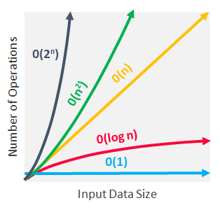
Phân tích độ phức tạp thuật toán
GV: Nguyễn Thanh Sơn
Nhóm 7:
Nguyễn Trung Tuấn – 19522477
Nguyễn Khả Tiến – 19522337
Trịnh Nhật Tân – 19522179

Slide 2
Nội dung
Tham số quyết định và phép toán cơ sở.
Tỉ số tăng là gì?
Worst-case, Best-case, and Average-Case.
Các ký pháp Big-Oh, Big-Theta, Big-Omega.

Slide 3

Tham số quyết định và phép toán cơ sở
Chiều dài của một list.
Bậc của một đa thức hoặc số lượng các hệ số.
Số lượng bits($b$) trong biểu diễn nhị phân của n.
$$b=\log_{2}{n}+1$$

Slide 4
Tham số quyết định và phép toán cơ sở
Để đo được độ hiệu quả của thuật toán thì phải có một phép đo không dựa trên các yếu tố không liên quan.
Một cách tiếp cận khả thi là đếm số lần thực thi của mỗi phép toán trong một giải thuật
⟹ Phép toán cơ sở: phép toán mà đóng góp thời gian chạy nhiều nhất trong một giải thuật.
Điển hình là các phép toán số học: +, -, *, /, … Thứ tự thời gian để thực hiện các phép toán số học là: /, * , (+, -).
Notes:
Of the four, the most time-consuming operation is division, followed by multiplication and then addition and subtraction, with the last two usually considered together.

Slide 5
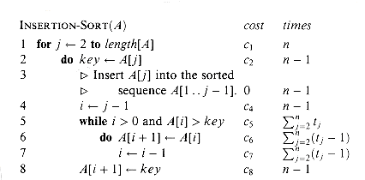
Tham số quyết định và phép toán cơ sở
Notes:
Phần lớn các thuật toán các sắp xếp, phép toán tốn nhiều thời gian nhất là so sánh key với các giá trị khác. Vì vậy trong thuật toán này, phép toán cơ sở là phép toán so sánh.

Slide 6
Tham số quyết định và phép toán cơ sở
Problem | Tham số quyết định | Phép toán cơ sở
Tìm giá trị k trong mảng có n phần tử | Số lượng phần tử có trong mảng: n | Phép so sánh
Phép nhân 2 ma trận | Số chiều của ma trận hoặc số lượng các phần tử | Phép nhân
Kiểm tra số n có phải là số nguyên tố | n’size = số chữ số (biễu diễn nhị phân) | Phép chia
Notes:
Input size and basic operation examples

Slide 7

Tham số quyết định và phép toán cơ sở
Giả sử $c_{op}$ là thời gian thực thi của một phép toán cơ sở.
$C(n)$ là số lần thực hiện phép toán cơ sở.
⟹ Công thức ước lượng thời gian $T(n)$ thực hiện giải thuật:
$$T(n)≈c_{op}C(n)$$
Notes:
Những chú ý khi sử dụng công thức:
C(n) không có thông tin gì về phép toán, chẳng hạn là nó không biết phép toán nào là phép toán cơ sở. Trong thực tế là số lần đềm chi mang tính xấp xỉ.
Còn về hằng số c_op thì giá trị của nó cũng mang tính xấp xỉ mà độ tin cậy của nó không phải lúc nào cũng dễ dàng đánh giá được.
Tuy nhiên nếu n là một số cực kì lớn hoặc rất nhỏ thì công thức trên vẫn có thể cho ra một kết quả ước lượng thời gian hợp lý.

Slide 8
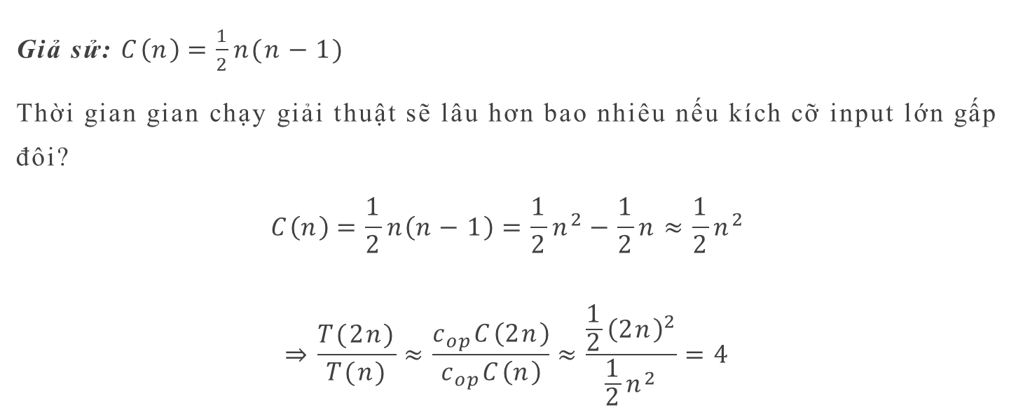
Tham số quyết định và phép toán cơ sở
Giả sử: $C\left(n\right)=\frac{1}{2}n(n−1)$
Thời gian gian chạy giải thuật sẽ lâu hơn bao nhiêu nếu kích cỡ input lớn gấp đôi?
$$C\left(n\right)=\frac{1}{2}n\left(n−1\right)=\frac{1}{2}n^{2}−\frac{1}{2}n≈\frac{1}{2}n^{2}$$
$$⇒\frac{T(2n)}{T(n)}≈\frac{c_{op}C\left(2n\right)}{c_{op}C\left(n\right)}≈\frac{\frac{1}{2}{\left(2n\right)}^{2}}{\frac{1}{2}n^{2}}=4$$
Notes:
Lưu ý rằng là chúng ta đang tính tgian mà không biết thời gian thực hiện c_op, bởi vì nó có thể được rút gọn trong phép chia trên và hằng số ½ cũng được rút gọn
Vì lý do trên để tính độ hiệu quả của thuật toán thì chúng ta bỏ qua hằng số và chỉ tập trung vào “tỉ suất tăng” với input lớn.

Slide 9

Tỉ suất tăng là gì?
Kích thước đầu vào nhỏ thông thường được tính một cách ngay lập tức, do đó chúng ta chỉ quan tâm thuật toán hoạt động ra sao khi $n→∞$.
Thực tế, với n là giá trị nhỏ thì phần lớn các giải thuật đều cho ra thời gian đều như nhau. Chỉ khi $n→∞$ thì sự khác biệt ngày càng rõ.

Slide 10
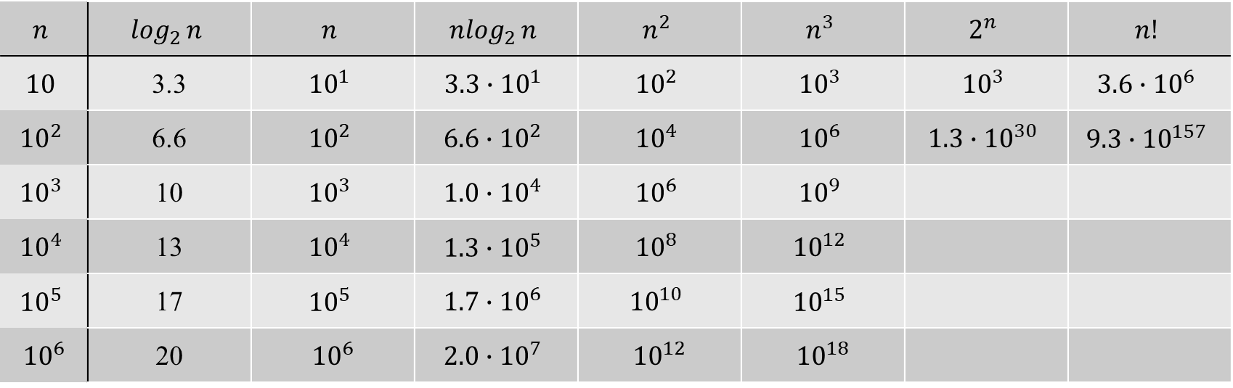
Tỉ suất tăng là gì?
$$n$$ | $$\log_{2}{n}$$ | $$n$$ | $${nlog}_{2}{n}$$ | $$n^{2}$$ | $$n^{3}$$ | $$2^{n}$$ | $$n!$$
$$10$$ | 3.3 | $${10}^{1}$$ | $$3.3∙{10}^{1}$$ | $${10}^{2}$$ | $${10}^{3}$$ | $${10}^{3}$$ | $${3.6∙10}^{6}$$
$${10}^{2}$$ | 6.6 | $${10}^{2}$$ | $$6.6∙{10}^{2}$$ | $${10}^{4}$$ | $${10}^{6}$$ | $${1.3∙10}^{30}$$ | $${9.3∙10}^{157}$$
$${10}^{3}$$ | 10 | $${10}^{3}$$ | $$1.0∙{10}^{4}$$ | $${10}^{6}$$ | $${10}^{9}$$
$${10}^{4}$$ | 13 | $${10}^{4}$$ | $$1.3∙{10}^{5}$$ | $${10}^{8}$$ | $${10}^{12}$$
$${10}^{5}$$ | 17 | $${10}^{5}$$ | $$1.7∙{10}^{6}$$ | $${10}^{10}$$ | $${10}^{15}$$
${10}^{6}$ | 20 | ${10}^{6}$ | $$2.0∙{10}^{7}$$ | ${10}^{12}$ | ${10}^{18}$

Slide 11
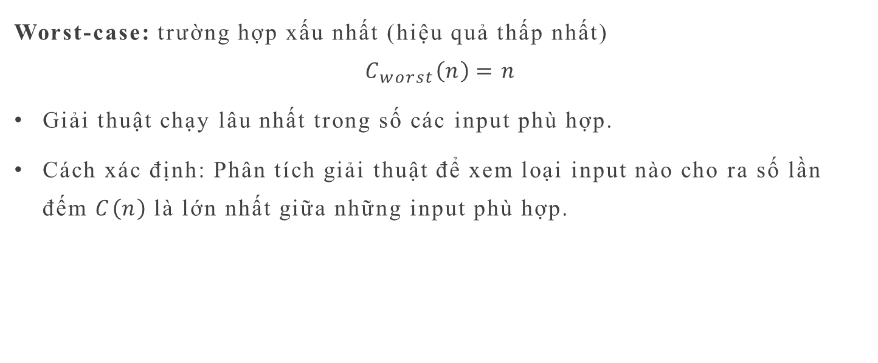
Worst-case, Best-case, and Average-Case.
Worst-case: trường hợp xấu nhất (hiệu quả thấp nhất)
$$C_{worst}\left(n\right)=n$$
Giải thuật chạy lâu nhất trong số các input phù hợp.
Cách xác định: Phân tích giải thuật để xem loại input nào cho ra số lần đếm $C\left(n\right)$ là lớn nhất giữa những input phù hợp.

Slide 12
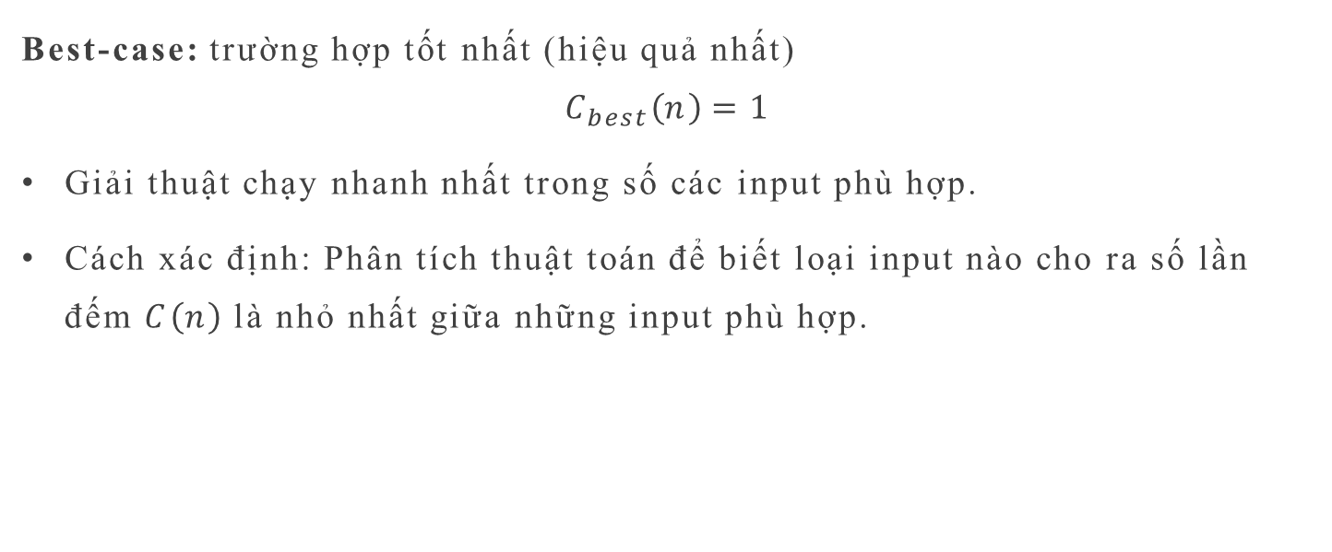
Worst-case, Best-case, and Average-Case.
Best-case: trường hợp tốt nhất (hiệu quả nhất)
$$C_{best}\left(n\right)=1$$
Giải thuật chạy nhanh nhất trong số các input phù hợp.
Cách xác định: Phân tích thuật toán để biết loại input nào cho ra số lần đếm $C\left(n\right)$ là nhỏ nhất giữa những input phù hợp.

Slide 13
Worst-case, Best-case, and Average-Case.
Average-case = trung bình cộng
Chạy giải thuật nhiều lần bằng những input cùng size n (dùng một số hàm phân phối để tạo ra các input đó).
Tính tổng thời gian chạy và chia cho số lần thử.
Notes:
Chạy thuật toán nhiều lần, sử dụng nhiều đầu vào khác nhau có kích thước n đến từ một số phân phối tạo ra các đầu vào này (trong trường hợp đơn giản nhất, tất cả các đầu vào có thể có khả năng như nhau), tính tổng thời gian chạy (bằng cách cộng các thời gian riêng lẻ), và chia cho số lần thử. Bạn cũng có thể cần phải chuẩn hóa kết quả dựa trên kích thước của bộ đầu vào.

Slide 14

Các ký pháp
Ký hiệu trong phần này:
$t(n)$: thời gian chạy của giải thuật.(thông thường là được chỉ ra qua phép đếm C$(n)$).
$g(n)$: là hàm dùng đề so sánh với $t(n)$.
Notes:
Như đã đề cập các phần trên, độ hiệu quả của thuật toán là tập trung vào phần tỉ suất tang.

Slide 15

Các ký pháp
Ký pháp Big-Oh:
$O\left(g\left(n\right)\right)$ là tập của tất cả các hàm có tỉ suất tăng thấp hơn hoặc cùng với g$\left(n\right)$ (với bội số không đổi và $n→∞$).
Ví dụ:
$n∈O(n^{2})$ $100n+5∈O(n^{2})$ $\frac{1}{2}n(n−1)∈O(n^{2})$

Slide 16
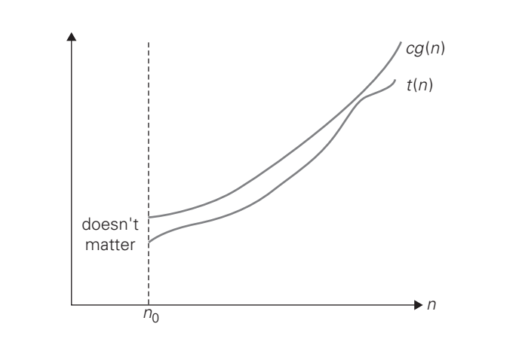

Các ký pháp
Định nghĩa toán học: $t(n)∈O(g\left(n\right))$
$$⟺t\left(n\right)≤cg\left(n\right) (∃c>0, n≥n_{0})$$

Slide 17
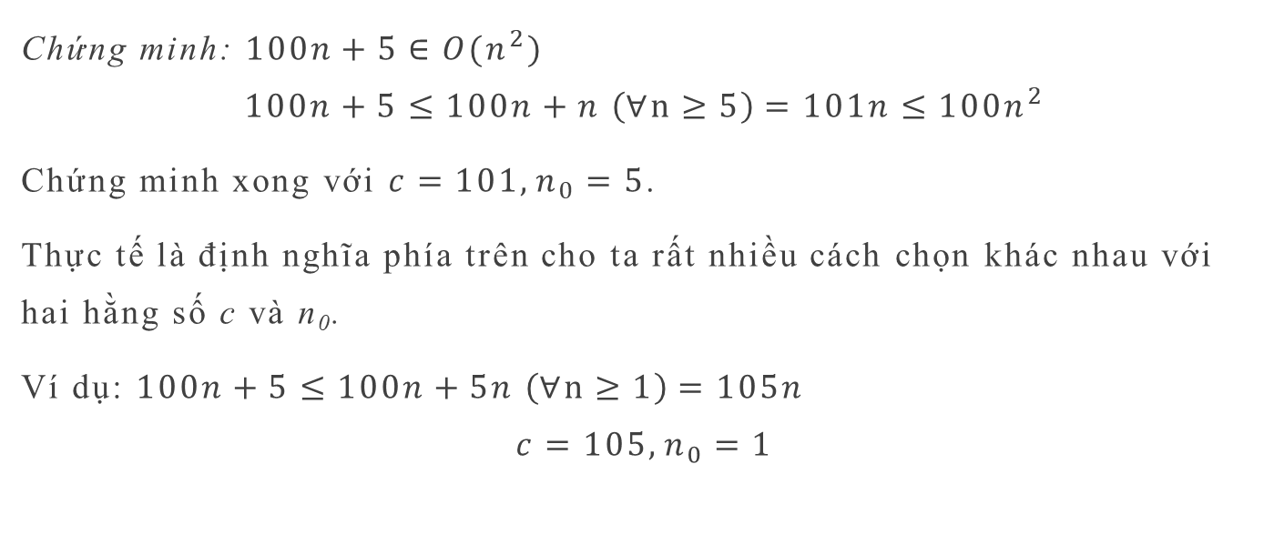
Các ký pháp
Chứng minh: $100n+5∈O(n^{2})$ $$100n+5≤100n+n \left(∀n≥5\right)=101n≤100n^{2}$$
Chứng minh xong với $c=101, n_{0}=5$.
Thực tế là định nghĩa phía trên cho ta rất nhiều cách chọn khác nhau với hai hằng số c và n₀.
Ví dụ: $100n+5≤100n+5n \left(∀n≥1\right)=105n$
$$c=105, n_{0}=1$$

Slide 18
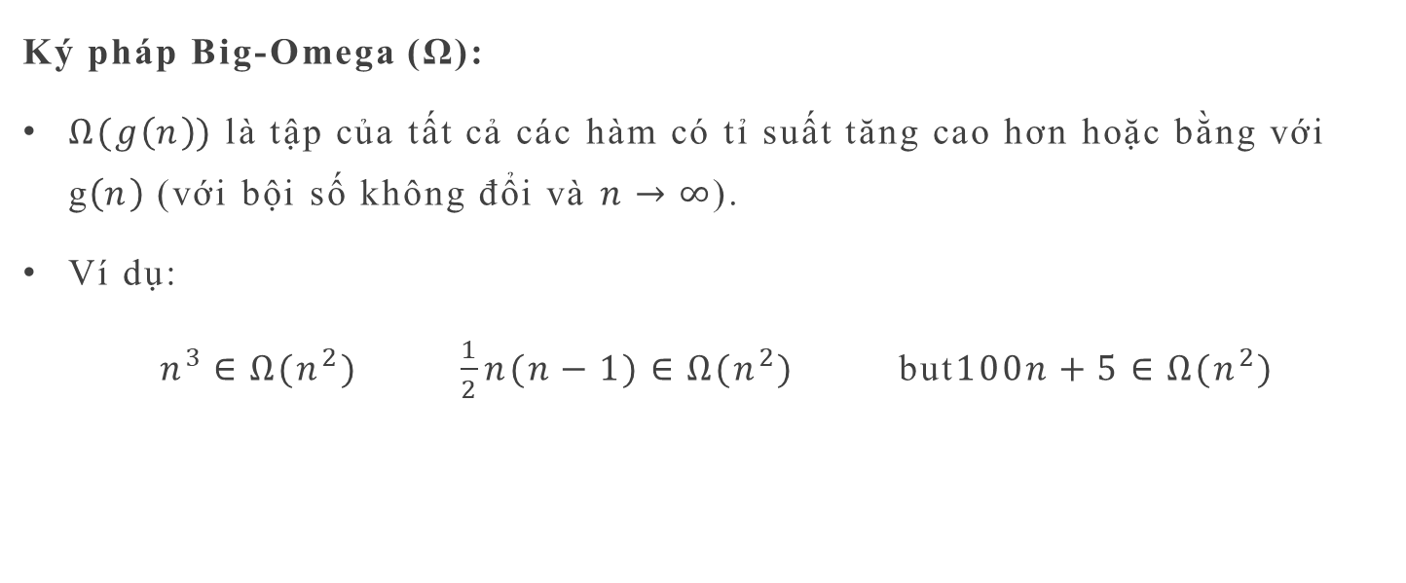
Các ký pháp
Ký pháp Big-Omega (Ω):
$Ω(g\left(n\right))$ là tập của tất cả các hàm có tỉ suất tăng cao hơn hoặc bằng với g$\left(n\right)$ (với bội số không đổi và $n→∞$).
Ví dụ:
$n^{3}∈Ω(n^{2})$ $\frac{1}{2}n(n−1)∈Ω(n^{2})$ but$100n+5∈Ω(n^{2})$

Slide 19
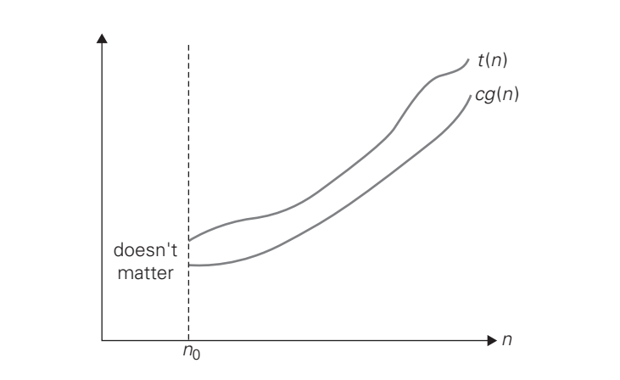
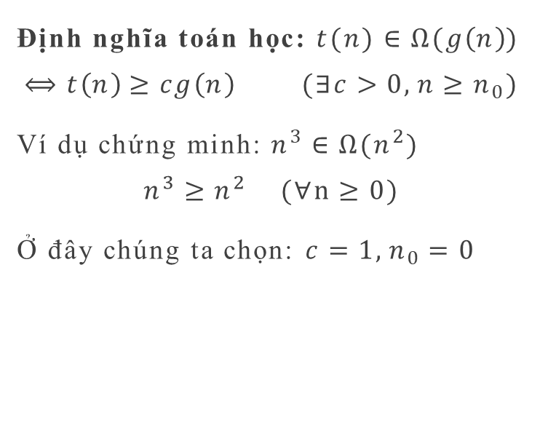
Các ký pháp
Định nghĩa toán học: $t(n)∈Ω(g\left(n\right))$
$$⟺t\left(n\right)≥cg\left(n\right) (∃c>0, n≥n_{0})$$
Ví dụ chứng minh: $n^{3}∈Ω(n^{2})$
$$n^{3}≥n^{2} (∀n≥0)$$
Ở đây chúng ta chọn: $c=1, n_{0}=0$

Slide 20

Các ký pháp
Ký pháp Big-Theta (Θ):
$Θ(g\left(n\right))$ là tập của tất cả các hàm có tỉ suất tăng bằng với g$\left(n\right)$ (với bội số không đổi và $n→∞$).
Do đó mọi hàm bậc 2 “$an^{2}+bn+c$”, với mọi $a>0$ đều thuộc $Θ(n^{2})$.

Slide 21
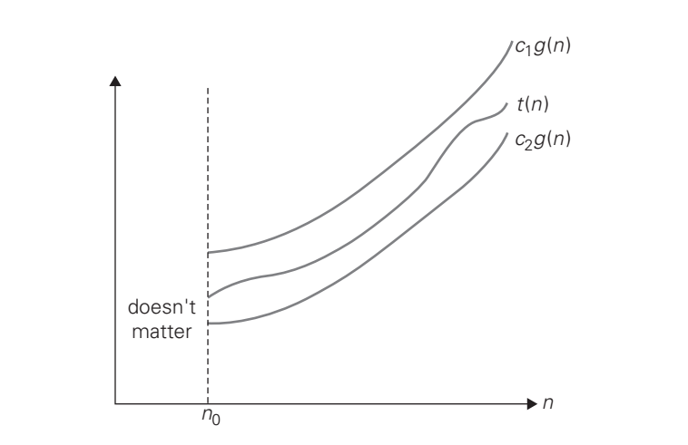
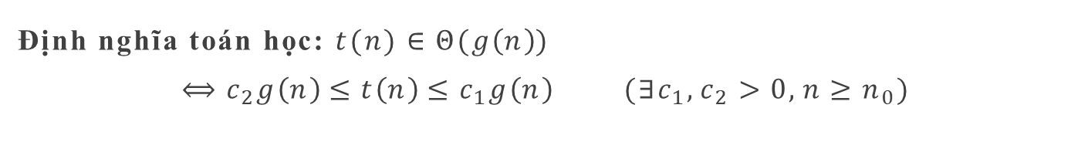
Các ký pháp
Định nghĩa toán học: $t(n)∈Θ(g\left(n\right))$
$$⟺c_{2}g\left(n\right)≤t\left(n\right)≤c_{1}g\left(n\right) (∃c_{1},c_{2}>0, n≥n_{0})$$

Slide 22
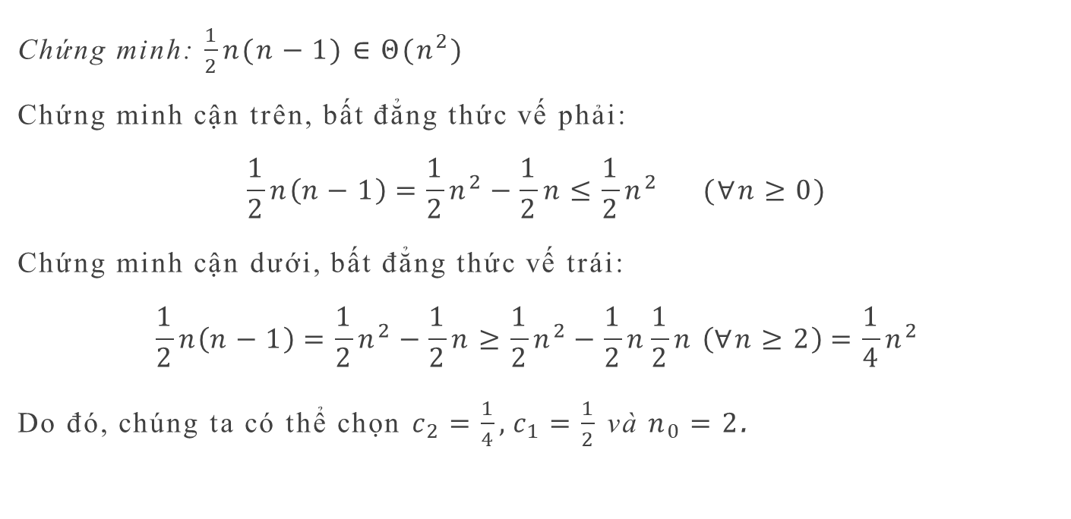
Các ký pháp
Chứng minh: $\frac{1}{2}n(n−1)∈Θ(n^{2})$
Chứng minh cận trên, bất đẳng thức vế phải:
$$\frac{1}{2}n\left(n−1\right)=\frac{1}{2}n^{2}−\frac{1}{2}n≤\frac{1}{2}n^{2} (∀n≥0)$$
Chứng minh cận dưới, bất đẳng thức vế trái:
$$\frac{1}{2}n\left(n−1\right)=\frac{1}{2}n^{2}−\frac{1}{2}n≥\frac{1}{2}n^{2}−\frac{1}{2}n\frac{1}{2}n \left(∀n≥2\right)=\frac{1}{4}n^{2}$$
Do đó, chúng ta có thể chọn $c_{2}=\frac{1}{4}, c_{1}=\frac{1}{2}$ và $n_{0}=2$.

Slide 23
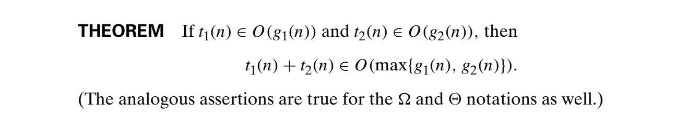
Các ký pháp

Slide 24
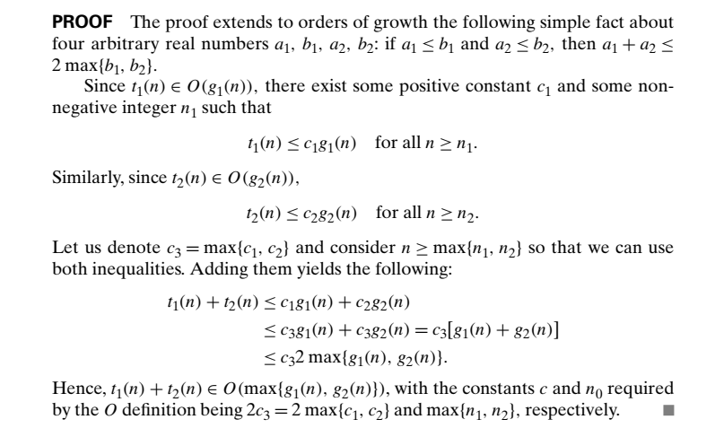
Các ký pháp

Slide 25

Dùng lim để so sánh tỉ số tăng.
$$\lim_{n→∞}{\frac{t(n)}{g(n)}=\left\{\begin{aligned}0 \\ c \\ ∞\end{aligned}\right.}$$
Trong đó:
$lim=0$: $t(n)$ có tỉ số tăng nhỏ hơn g$\left(n\right)$.
$lim=c$: $t(n)$ có cùng tỉ số tăng với g$(n)$.
$lim=∞$: $t(n)$ có tỉ số tăng lớn hơn g$(n)$.
Notes:
Hai trường hợp đầu tiên là t(n) ∈ O(g(n))
Hai trường hợp cuối là t(n) ∈ (g(n))
Trường hợp thứ hai là t(n) ∈ (g(n))

